Slide 1
KHOA HỌC TỰ NHIÊN 7

Slide 2
CHỦ ĐỀ: TỐC ĐỘ (11 Tiết)
Bài 8: TỐC ĐỘ CHUYỂN ĐỘNG (3 tiết)

Slide 3
MỤC TIÊU
Nhận thức khoa học tự nhiên: Hiểu được ý nghĩa vật lí của tốc độ và liệt kê được một số đơn vị tốc độ thường dùng.
Tìm hiểu tự nhiên: Phân tích, so sánh các kiểu chuyển động và thiết lập được công thức tính tốc độ trong chuyến động.
-Vận dụng kiến thức, kĩ năng đã học: Tính được tốc độ chuyển động trong những tình huống nhất định.

Slide 4
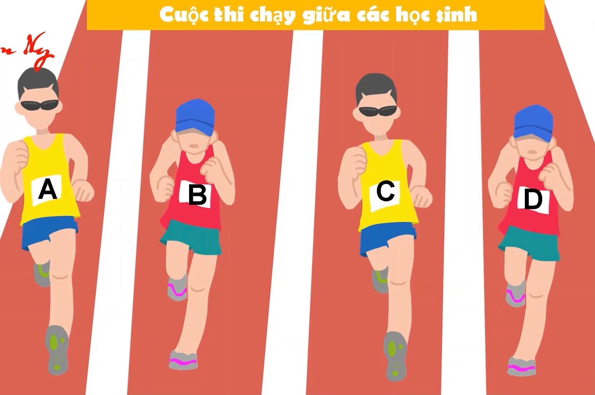
KHỞI ĐỘNG
Có những cách nào để xác định được HS chạy nhanh nhất, chậm nhất trong một cuộc thi chạy?

Slide 5

TỐC ĐỘ CHUYỂN ĐỘNG LÀ GÌ?
Tốc độ chuyển động là Quãng đường vật đi được trong 1s cho biết mức độ nhanh hay chậm của chuyển động ( gọi tắt là tốc độ).

Slide 6
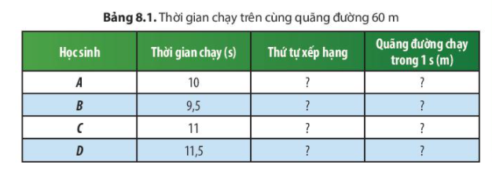
1. TỐC ĐỘ
* HĐ1: Tìm hiểu ý nghĩa của tốc độ

Slide 7
Để xác định độ nhanh, chậm của mỗi HS trong cuộc thi chúng ta có thể:
- So sánh thời gian chạy trên cùng quãng đường 60 m của mỗi HS.
- So sánh quãng đường chạy được trong cùng khoảng thời gian 1 s của mỗi HS.

Slide 8
So sánh thời gian hoàn thành cuộc thi của từng HS, hãy ghi kết quả xếp hạng theo mẫu Bảng 8.1
Ở Bảng 8.1, 4 HS chạy trên cùng một quãng đường với các thời gian khác nhau. Lần lượt các số liệu ở cột 3 như sau:
HS | Thứ tự xếp hạng
A | 2
B | 1
C | 3
D | 4

Slide 9
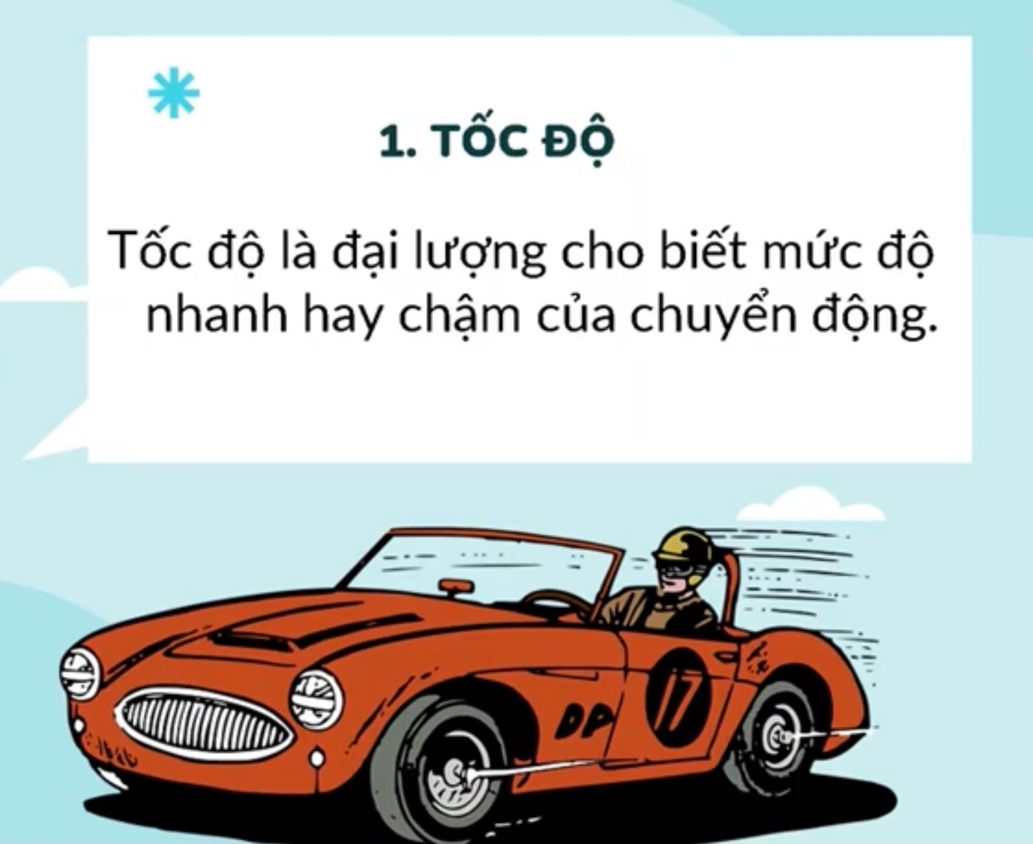

Slide 10
Kết thúc HĐ 1, HS thực hiện luyện tập.
* Hoàn thành các câu sau:
Trên cùng một quãng đường, nếu thời gian chuyển động (1)... hơn thì chuyển động đó nhanh hơn.
Trong cùng một khoảng thời gian, nêu quãng đường chuyển động (2)... hơn thì chuyển động đó nhanh hơn.
Chuyển động nào có quãng đường đi được trong mỗi giây (3)... hơn thì chuyển động đó nhanh hơn.

Slide 11
- Trên cùng một quãng đường, nếu thời gian chuyển động (1) nhỏ hơn thì chuyển động đó nhanh hơn.
- Trong cùng một khoảng thời gian, nêu quãng đường chuyển động (2) lớn hơn thì chuyển động đó nhanh hơn.
- Chuyển động nào có quãng đường đi được trong mỗi giây (3) lớn hơn thì chuyển động đó nhanh hơn.

Slide 12
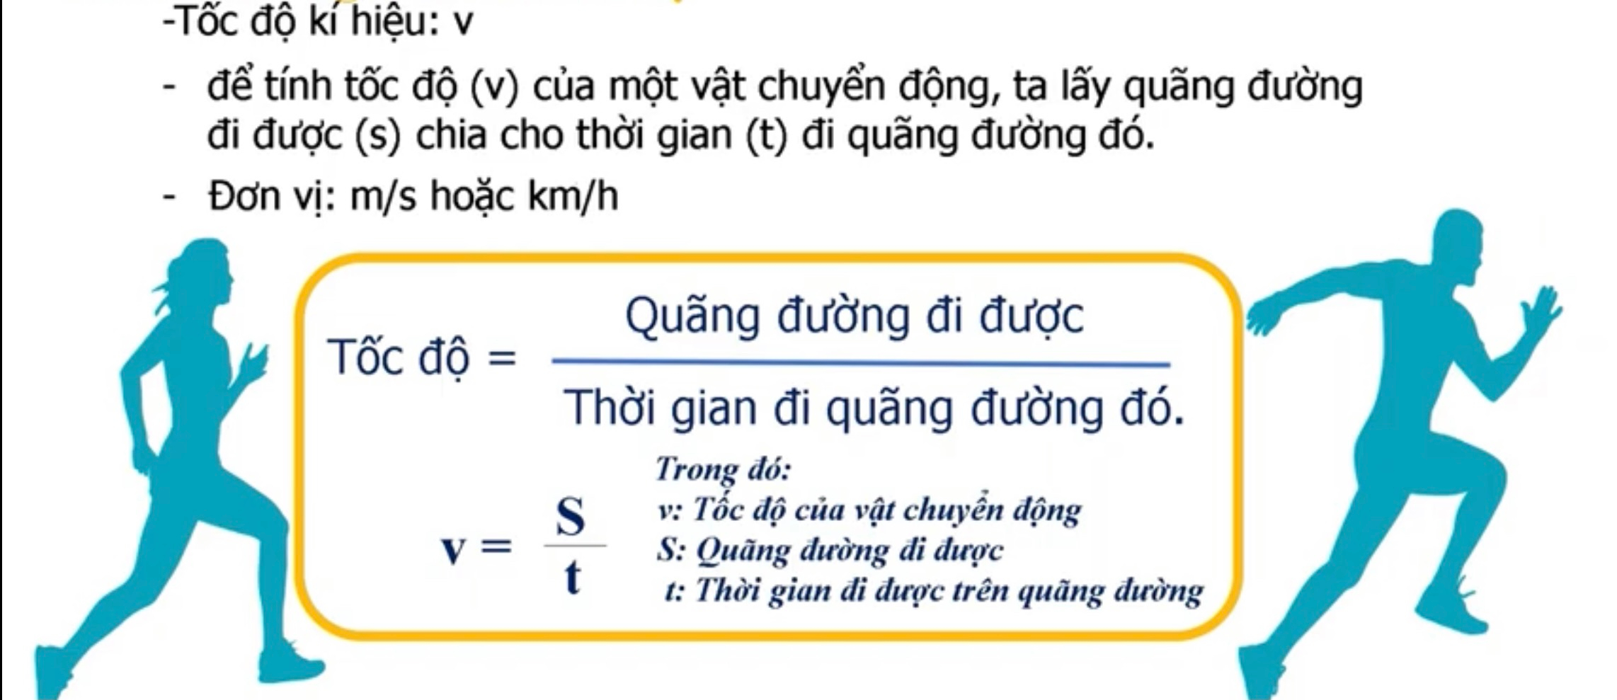
HĐ 2: Tìm hiểu công thức tính tốc độ
Để tính tốc độ, ta cần:
Xác định quãng đường vật đi được.
Xác định thời gian vật đi hết quãng đường đó.

Slide 13
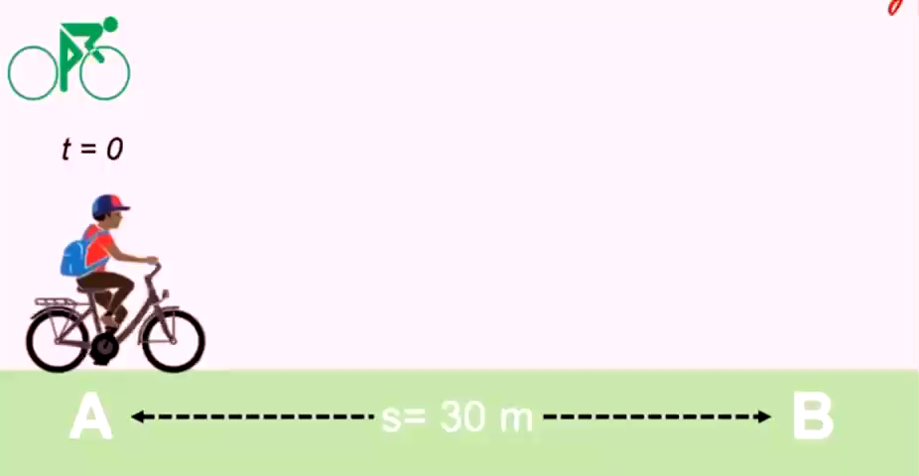
Chuyển động của người đi xe đạp

Slide 14
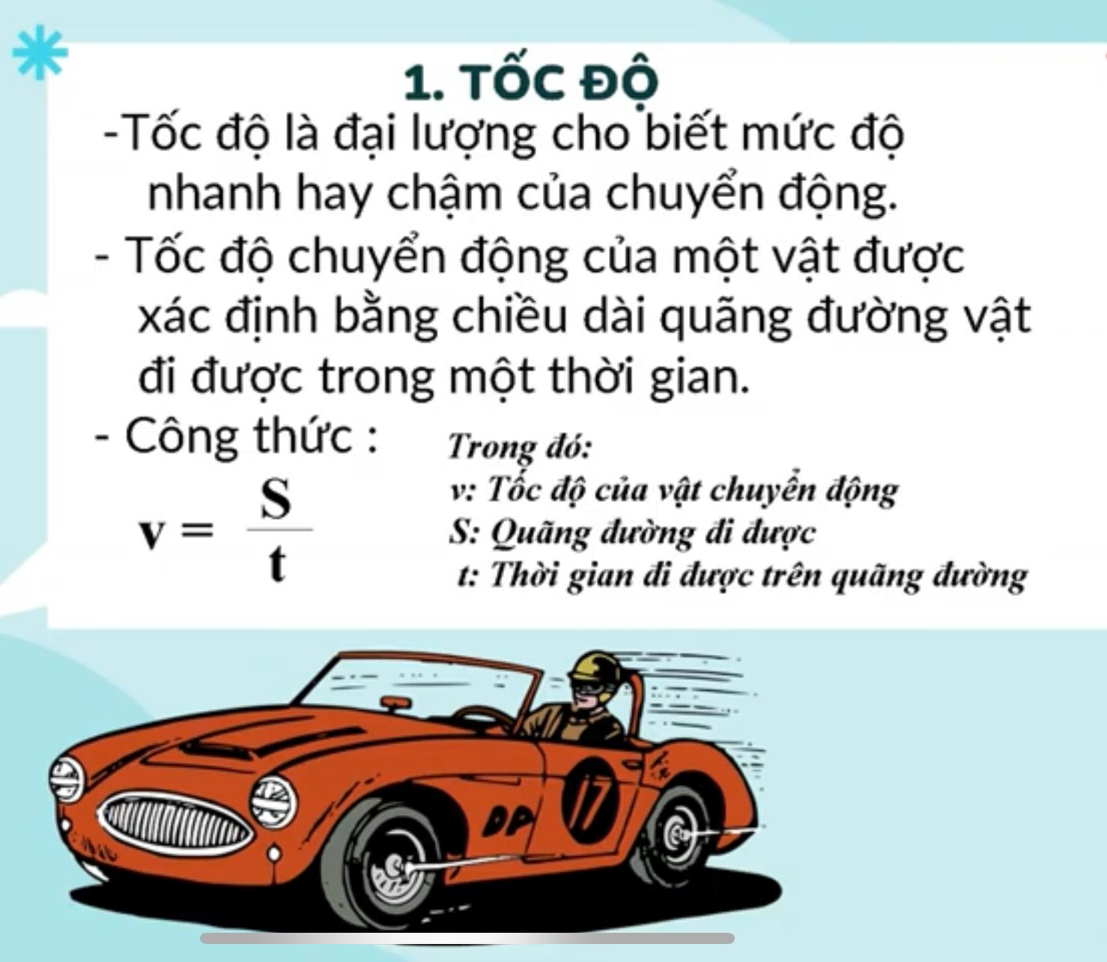

Slide 15
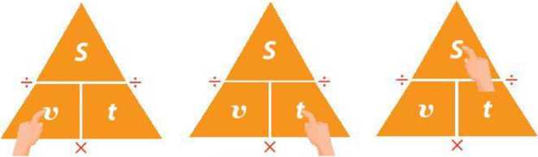
Cách nhớ các công thức liên quan đến tốc độ qua các hình sau:

Slide 16
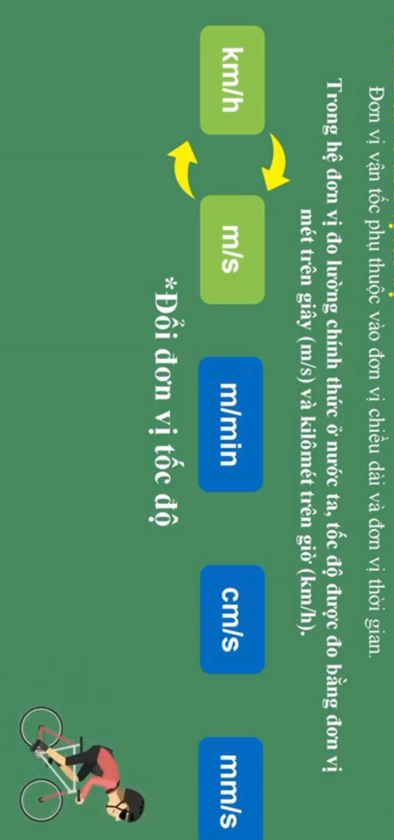
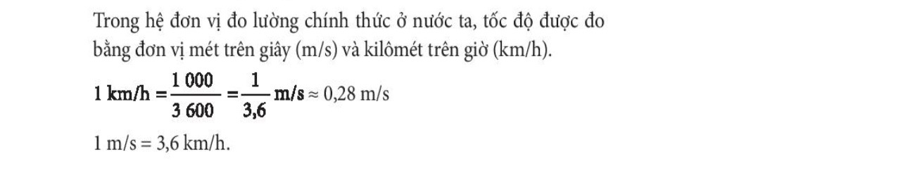
2. ĐƠN VỊ TỐC ĐỘ
* HĐ3: Tìm hiểu đơn vị tốc độ

Slide 17
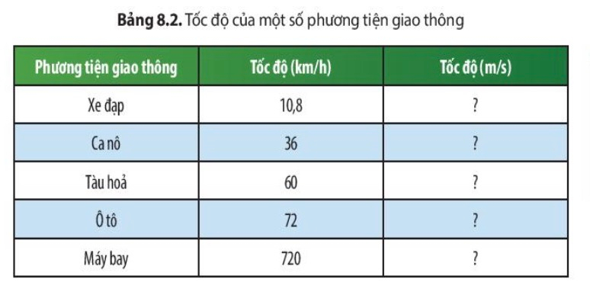
Bảng 8.2 cho biết tốc độ của một số phương tiện giao thông theo đơn vị km/h
Đổi tốc độ của các phương tiện giao thông trong Bảng 8.2 ra đơn vị m/s

Slide 18
Phương tiện giao thông | Tốc độ (km/h) | Tốc độ (m/s)
Xe đạp | 10,8 | 3
Ca nô | 36 | 10
Tàu hỏa | 60 | 16,7
Ô tô | 72 | 20
Máy bay | 720 | 200

Slide 19
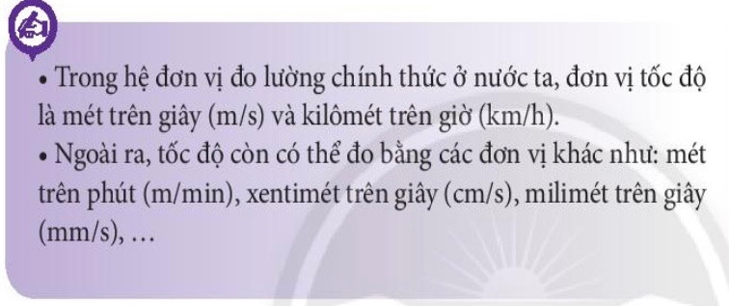
Kết luận

Slide 20
Vận dụng
Vì sao ngoài đơn vị m/s, trong thực tế người ta còn dùng các đơn vị tốc độ khác? Nêu ví dụ minh hoạ?

Slide 21
Ngoài m/s, người ta dùng các đơn vị khác để thuận tiện mô tả chuyển động của các vật nhanh hay chậm khác nhau để thuận tiện cho việc ước lượng, đánh giá và tính toán tốc độ của vật.
Ví dụ, trong cuộc thi chạy hoặc bơi, dùng đơn vị m/s; xác định tốc độ các phương tiện giao thông dùng km/h, tốc độ của tên lửa km/s hoặc km/h.

Slide 22
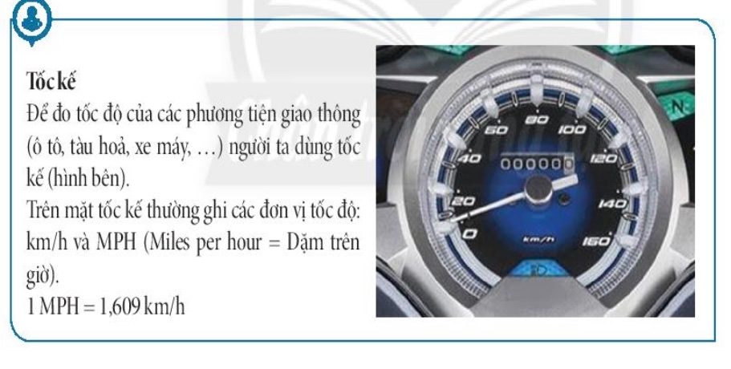

Slide 23
HƯỚNG DẪN BÀI TẬP VỀ NHÀ
GV yêu cầu HS về nhà làm bài tập 1, 2 SGK/54

Slide 24
THANKS!

